Slide 1
«Комфортная городская среда» дизайн-проект дворовой территории
СОСНОГОРСК , пгт. Нижний Одес 2018

Slide 2
В 2018 году запланирована реализация 1 (одного) проекта благоустройства дворовой территории: 1. г. Сосногорск, пгт. Нижний Одес, ул. Нефтяников, д. 3

Slide 3
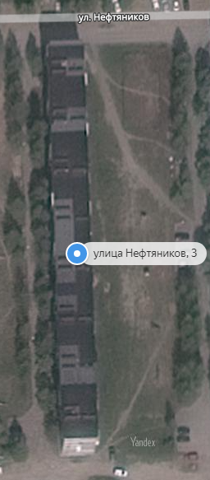
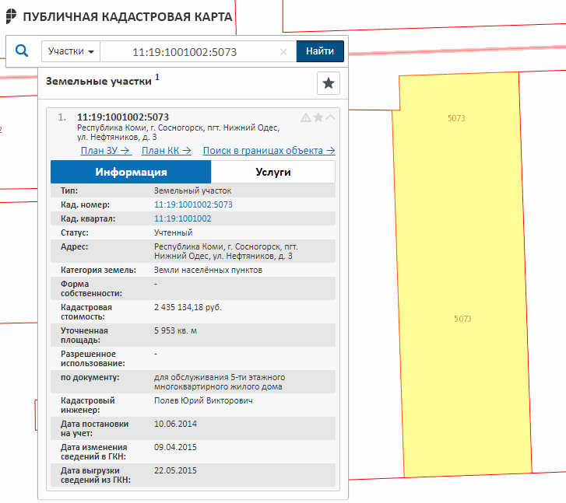
г. Сосногорск, пгт. Нижний Одес, ул. Нефтяников, д. 3

Slide 4
Благоустройство дворовой территории включает:
Минимальный перечень
видов работ:
- Асфальтирование дворового проезда

Slide 5
г. Сосногорск, пгт. Нижний Одес, ул. Нефтяников, д. 3

Slide 6
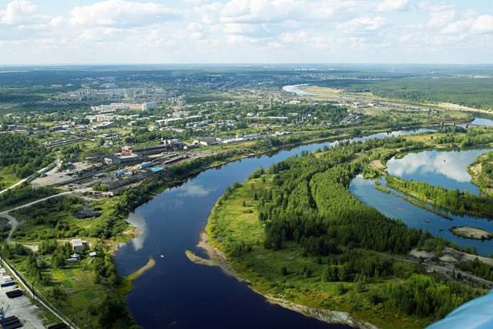
СОСНОГОРСК, пгт. Нижний Одес 2018

